Slide 1
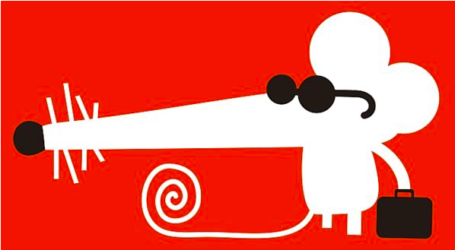
Nekonečná rezignace a úředník z berňáku
Filosofie rezignace, 2021

Slide 2
Dramatis personae
Rytíř nekonečné rezignace – povznese se na jednotlivost a časnost a uspokojení „čerpá“ z idealizace. Je to méně než víra, ale nutný krok směrem k víře. Uzávorkujeme nejvlastnější přání, ale přeměňujeme je v nový postoj k sobě i ke světu. Zakoušíme rozpor mezi Bohem, který je láskou, a stavem světa.
Tragický hrdina – obětuje pro vyšší dobro. Rezignovaný je také – a to v tom smyslu, že ví, že bude trpět negativní důsledky svého jednání, ale zároveň je v něm ohled na sebepotvrzení. Dopředu ví (alespoň v případě Agamemnóna), že bude trpět, ale toto utrpení je utrpením pro konkrétní zisk ve světě.
Rytíř víry (Abrahám) – je schopen nejen prvního, ale i druhého pohybu, tedy pohybu víry. Víra není žádné dogma, ale způsob, jak je věřící ve světě, a pohyb nekonečné rezignace se tak musí neustále opakovat.
Vypravěč (Johannes de Silentius) nemá problém s prvním pohybem, ale nechápe druhý, resp. nejde o to, že by „věcně“ či intelektuálně nerozuměl Abrahámovi, on mu nerozumí jako osobě, nerozumí jeho existenci.

Slide 3
Nyní specifičtěji: Co je tedy rezignace?
V rezignaci se smiřujeme s tím, co je nežádoucí, ale zároveň nevyhnutelné. Rytíř víry potažmo neříká, že etiku je třeba popřít či odvrhnout. Uznává ji, jen ví, že jí není schopen dostát.
Rezignace je tedy přijetí stavu světa či konkrétní události se zřetelem na negativní důsledky.
V „prostoru“ tohoto zklamání jsme coby rezignovaní schopni zakusit uspokojení – udělali jsme (aspoň Kierkegaardův rytíř), co jsme udělat mohli. Uvnitř negativity zakoušíme určitou míru pozitivity.

Slide 4
Rezignace a očekávání
Podstatné je, že spolu s rezignací se mění naše očekávání, orientace, světonázor, ale i vztah k nám samým: Člověk si uvědomuje svoji samostatnost, s níž přijímá schopnost vypořádat se s něčím nevítaným. V tomto smyslu je určitá forma samostatnosti/nezávislosti plodem rezignace.
Má kognitivní i afektivní rozměr.
Kognitivní – vím, že nedosáhnu toho, co jsem chtěla;
Afektivní – jsem schopna se s tím vypořádat, a navíc jsem schopna se vypořádat i s nadcházejícími neúspěchy, selháními, zklamáními.

Slide 5
Rozdíl mezi rezignací a vírou
Rezignace
1. vyžaduje odvahu, ale ne tolik jako víra.
2. skýtá uspokojení a štěstí, ale tváří v tvář radosti víry je vlastně neštěstím.
3. Týká se bytostně „aktuálnosti“, „malých“ věcí, „jednotlivosti“, ale v modu odhlížení od nich. Víra se naopak týká všech jednotlivostí v pozitivním smyslu, neboť Bůh má zájem o všechny, a to v jejich konkrétní podobě.

Slide 6
Rezignace coby půst
Johannes se musí „vyhladovět“ se a nermoutit se z toho, co je mimo jeho moc.
To činí a je úspěšný, což má za následek jednu zvláštní okolnost.
Kdyby byl postaven před stejný problém jako Abrahám, pravděpodobně by rovněž zvládnul obětovat Izáka – byl by rezignovaný.
Ale víru by mu scházela, a to by byl ten zásadní rozdíl. Proč?
Kdyby Johannes obdržel zpět Izáka, pravděpodobně by se z něho neradoval, protože s ním byl už jednou hotov. Neměl víru, tak nečekal, že ho dostane zpět a Izák by byl pro něj jednou pro vždy mrtvý.

Slide 7
Rezignace a pojem Já
„Za prvé musí mít rytíř dost síly, aby smysl všeho života i význam skutečnosti dovedl do jediného přání soustředit. Chybí-li člověku tato rezignace a rozhodnost, je jeho duše od samého počátku roztříštěna a nikdy onen pohyb nesvede. Měl by se raději stát finančníkem, jenž si vkládá kapitál do cenných papírů, aby vydělal na jednom z nich, když prodělá na druhém; takto se zkrátka rytířem nestane“ (37).

Slide 8
Jediný akt vědomí a věčnost
„Pak musí rytíř mít sílu k tomu, aby výsledek vší myšlenkové operace dovedl soustředit do jediného aktu vědomí. Nemá-li tuto rozhodnost, je jeho duše roztříštěna do mnoha stran a nikdy mu k onomu pohybu nezbude čas. Pořád se bude o něco starat a do věčnosti nikdy nevejde; až jí už bude nejblíže, zjistí najednou, že si něco zapomněl a že si pro to honem musí doskočit“ (37).

Slide 9
Rezignovaný má „sám na sobě dosti“
„Chápe hluboké tajemství slov, že i v lásce k jinému člověku máme mít sami na sobě dosti. Nebere už konečný zřetel k tomu, co dělá princezna, a právě to dokazuje, že vykonal pohyb nekonečným způsobem. Zde se pozná, je-li jedincův pohyb pravdivý či vylhaný. Leckdo si už také myslil, že pohyb vykonal, ale čas plynul a princezna udělala něco nečekaného, například se vdala za prince. Tu pozbyla jeho duše elastičnosti rezignace. Tak se ukázalo, že jeho pohyb nebyl opravdový, neboť ten, kdo rezignuje nekonečně, má sám na sobě dosti.
Rytíř z rezignace nevychází, lásku si zachovává tak mladou, jaká byla v prvním okamžiku, a nikdy ji neztrácí, protože vykonal pohyb nekonečným způsobem. Nemůže ho rušit, jak jedná princezna, vždyť jen nižší povahy mají míru jednání v jiném člověku a premisy činů mimo sebe“ (39).

Slide 10
Rezignace, paradox dvou vůlí a věčné vědomí
Rytíř nekonečné rezignace podržuje touhu po princezně, nadále sní o vztahu, ale ve své rezignaci se podrobuje skutečnosti, která toto zapovídá. Zapovídáme si naplnění vztahu se zřetelem k věčnému vědomí. Se zřetelem k časnému toužíme po naplnění.
„K rezignaci není třeba víry, neboť rezignací si získávám své vlastní věčné vědomí; jedná se o čistě filozofický pohyb, který podle potřeby rád vykonám a v němž se sám dovedu vycvičit. Když mi něco z konečnosti přerůstá přes hlavu, umím se natolik postit, abych ten pohyb provedl. Mé věčné vědomí je má láska k Bohu a ta mi je nade vše. Do rezignace víra nepatří, ale chci-li dosáhnout jen o málo víc než věčné vědomí, musím mít víru – a to je paradox“ (42).
Etiku je možné za určitých okolností uskutečnit jen na úrovni ideálu, ne ve skutečnosti. Zároveň je nejvyšší úrovní, již je možné dosáhnout vlastní mocí.

Slide 11
Vrhnout se do absurdna
„Pohyb víry provést nedovedu; neumím zavřít oči a vrhnout se do absurdna“ (29).
Rezignace je lidský způsob, jak si uvědomujeme své hranice. Je to reflexivní vztah k vlastním kategoriím.
Absurdita se rovněž objevuje jako reflexe druhého řádu. Silou absurdity věříme, když rozumíme nemožnosti naplnit ze světského hlediska naše přání, a přesto právě v jeho naplnění věříme.
Právě v tomto okamžiku se proměňuje rytíř rezignace v rytíře víry. Rezignace směřuje dovnitř hranic, absurdita a víra vně hranice. Víra je tedy schopnost přijmout omezení, a zároveň je odmítnout, a v tomto smyslu je postavená na racionálním i iracionálním výkonu.

Slide 12
A přece věřím, že ji dostanu!
„Udělá totéž, co dřívější rytíř, vzdává se nekonečným způsobem lásky, jež je obsahem jeho života, a v bolesti najde smíření. Tu se však stane div: udělá ještě jeden pohyb, nade všechno úžasnější, neboť si řekne: a přece věřím, že ji dostanu! Dostanu ji mocí absurdna, mocí faktu, že pro Boha je všechno možné! Absurdnost nepatří do diferencí v dosahu rozumu, není totožná s nepravděpodobností, s něčím nečekaným či netušeným“ (40).

Slide 13
Dovede konečnost vychutnat
„A přece, a přece – já se z toho zblázním, když už ne pro nic jiného, tak ze závisti - a přece tento člověk konal a každým okamžikem vykonává pohyb nekonečna. V nekonečnou rezignaci vylévá hluboký žal života, ale zná i nekonečnou blaženost; zakusil bolest úplného odříkání včetně toho, co mu je na světě nejmilejší. Ale i tak dovede konečnost vychutnat zrovna tak jako ten, kdo nikdy nic vyššího nepoznal, neboť jeho prodlévání v konečnosti nemá s bojácnou a ustaranou drezurou nic společného; raduje se z konečnosti poklidně jako z nejvyšší moudrosti. A tak je jeho celá pozemská osobnost silou absurdna novým stvořením. Na všechno nekonečně rezignuje a silou absurdna zase všechno získává. Ustavičně vykonává pohyb nekonečna tak přesně a jistě, že mu z toho napořád vychází konečnost, a my ani na chvilku netušíme, že by tomu mohlo být jinak“ (35).

Slide 14
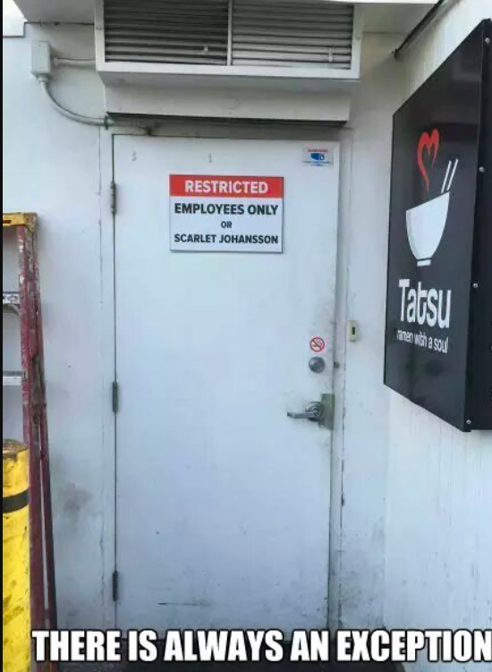
Jsou výjimky.
„Ustavičné tlachy o obecném a obecné, které se opakuje do nejnudnější nanicovatosti, začnou po delší době nudit. Jsou výjimky. Nedokáže-li je člověk vysvětlit, nedokáže vysvětlit ani obecné. Nepozoruje ve všeobecnosti žádnou obtíž, protože obecné nepromýšlí s vášní, ale s pohodlnou povrchností. Výjimka naproti tomu promýšlí obecné s energickou vášní“ (160).
„Na jedné straně stojí výjimka, na druhé straně obecné, a západ sám je podivný konflikt mezi záští obecného a netrpělivostí vůči celému tomuto spektáklu, jejž výjimka způsobuje, a mezi zamilovanou zálibou obecného ve výjimce; neboť obecné se přece jen vposledku z výjimky těší stejně, jako se nebesa těší z obráceného hříšníka více než z 99 spravedlivých“ (158).

Slide 15
Láska, Abrahám a Izák
Křesťanství na povaze lásky nezměnilo nic – nic nepřidalo, nic neodebralo, ale přece podle Kierkegaardových Skutků lásky změnilo vše. O co tedy jde? V Kierkegaardově optice otevřelo možnost chápat i erotickou lásku skrze lásku k bližnímu, skrze Boha. Ale láska k bližnímu není nějakým „hnutím“, ale povinností, která vyžaduje sebezapření.
Sebezapření je podstatné proto, že se Kierkegaard obává skryté sobeckosti erotické lásky, ale také lásky k vlastnímu dítěti nebo vlastnímu partnerovi.
Na vrcholu lásky milenecké, ale i přátelství „nacházíme své já v druhém, tato dvě já se de facto sloučí a stávají se já jediným“. SKS 9:62–63. [Søren Kierkegaards Skrifter, ed. Niels-Jørgen Cappelørn et al. (Copenhagen: Gad, 1997–]
Nejnižší podoba lásky je pro Kierkegaarda soucit: zde vidíme v druhém sebe sama, a tudíž vlastně druhého nevidíme. Teprve tím, že sebe sama zapřeme se zřetelem k boží lásce, jsme schopni vidět druhého jako druhého, nechat jej stát v jeho nezaměnitelnosti – výjimečnosti – a nepřevádět je na sebe sama, ale ani na obecno.
Proč? „Jsou výjimky.“ Boží láska chápe každého jako výjimku, a tím se stává modelem pro lidskou lásku, ale je rovněž východiskem duchovnosti. „V duchovním smyslu je láska nejhlubším původem duchovnosti.“ SKS 9:218.

Slide 16
Sůl ironie
„Je pevný v každém ohledu,“ jak říká Kierkegaard o rytíři víry. „Je tím, co dělá… Světí neděli, chodí do kostela.“ Ale pohleďme pozorněji na tuto přízemní postavu, v níž je vše prózou, každodenností a včleněním do světa: v koutku úst, v melancholickém nebo nevýslovně vzdáleném úsměvu, brzy objevíme popis nekonečna, sůl ironie.“
V. Jankélévitch, Ironie, Praha 2014, str. 95.

